Slide 1
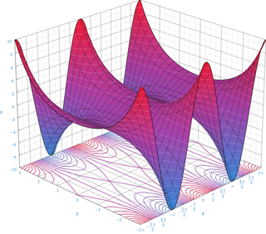
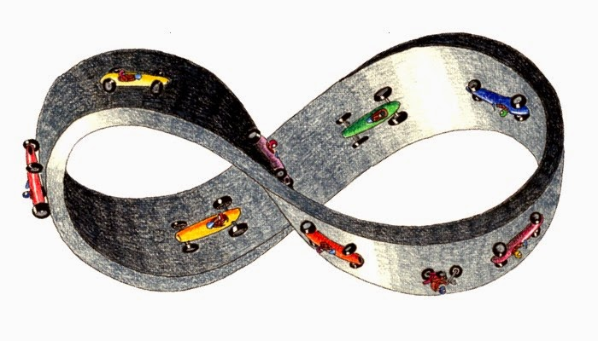
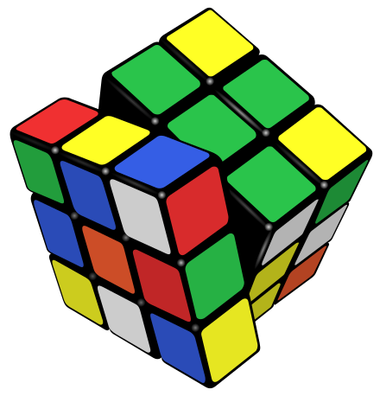
6
ANALISI
6
GEOMETRIA
6
ALGEBRA
Ottieni 2 unità da ogni giocatore nel tuo turno.
6
Scambia una tua carta non gialla con una di un giocatore non gialla.
8
Prendi 5 monete da un giocatore a tua scelta.
7

